Slide 1
Kuliah 11
Protein Rekombinan

Slide 2
Latar Belakang
Isolasi protein dari alam sering mengalami masalah dengan jumlah dan kemurnia
Interaksi dengan senyawa lain mempersulit isolasi dan pemurnian protein
Dikembangkan bioteknologi protein rekombinan

Slide 3
Protein Rekombinan
Protein diproduksi di sel inang dalam jumlah besar dan waktu yang diperlukan pendek.

Slide 4
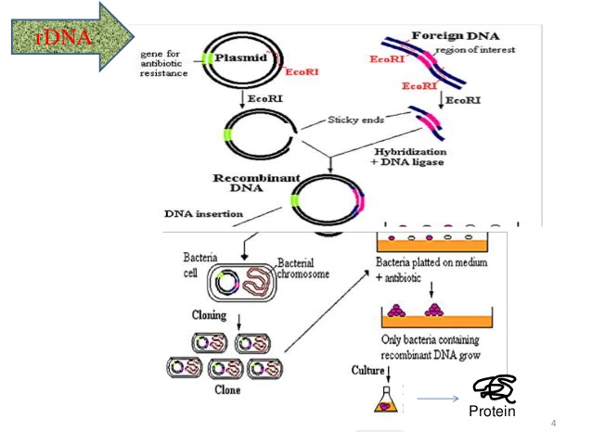
Pembuatan Protein Rekombinan

Slide 5
Pembuatan Protein Rekombinan

Slide 6
Pembuatan Protein Rekombinan
Pemilihan Protein
- bernilai komersial tinggi
- ketersediaan di alam
- Kerumitan proses isolasi
- biaya pembuatan

Slide 7
Pembuatan Protein Rekombinan

Slide 8
Pembuatan Protein Rekombinan
2. Pemilihan dan Penyiapan Gen Pengkode
Berdasarkan :
- Sumber protein
- Kecocokan protein dan system inang
- Tujuan penggunaan protein
Misalnya protein untuk pengobatan manusia maka gen pengkode dipilih gen pengkode protein manusia

Slide 9
Pembuatan Protein Rekombinan
2. Pemilihan dan Penyiapan Gen Pengkode (lanjutan)
Informasi gen peyandi dapat diperoleh di NCBI (National Center for Biotechnology Information)
http://www.ncbi.nlm.nih.gov/
Atau EMBL http://embl.org/
Harus dicek terlebih dahulu apakah gen tersebut mewakili satu protein fungsional

Slide 10
Pembuatan Protein Rekombinan
2. Pemilihan dan Penyiapan Gen Pengkode (lanjutan)
- Gen peyandi dapat diperoleh melalui 2 cara:
i. Langsung dari sel asal
ii. sintetik

Slide 11
Pembuatan Protein Rekombinan
2. Pemilihan dan Penyiapan Gen Pengkode (lanjutan)
Tahapan :
i. Gen dimasukkan ke dalam sel inang dengan bantuan vector pembawa (plasmid)
ii. Diberi penyandi protein penanda : Glutathione S Transferase (GST-tag)
Protein penanda lain : Polihistidin, tioredoksin (TRX), TRX, MPB

Slide 12
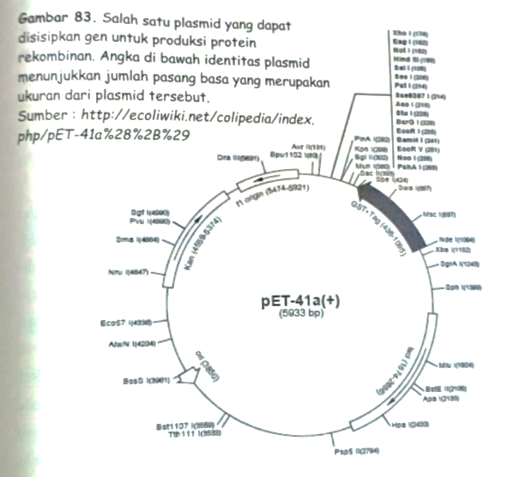
Pembuatan Protein Rekombinan

Slide 13
Pembuatan Protein Rekombinan
3. Pemilihan Inang
- Harus ada kecocokan gen peyandi, plasmid, sel inang dan tujuan produksinya.
- Apabila memerlukan proses Post Translasi seperti glikosilasi atau fosforilasi maka harus memilih sel yang mampu melakukannya.
- Memilih inang yang tidak memproduksi protein yang sama agar mudah memurnikannya

Slide 14
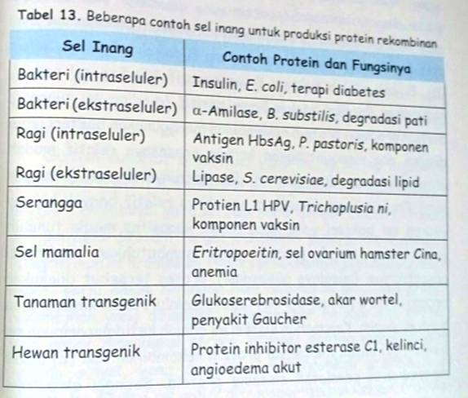
Pembuatan Protein Rekombinan

Slide 15
Pembuatan Protein Rekombinan
4. Penyisipan gen penyandi
- Proses penyisipan ini disebut transformasi (pada bakteri)
-Untuk sel yang tingkatannya lebih tinggi disebut dengan Transfeksi

Slide 16
Pembuatan Protein Rekombinan
4. Penyisipan gen penyandi (lanjutan)
Cara penyisipan
i. Penambahan zat kimia sehingga DNA membentuk endapan yang diambil sel melalui jalur endositosis
ii. Enkapsulasi DNA dalam liposom yang kemudian juga diambil melalui jalur endositosi
iii. Menggunakan partikel virus mediator (transduksi)

Slide 17
Pembuatan Protein Rekombinan
5. Uji Ekspresi Protein Rekombinan pada sel inang
- Pengaktifan transkripsi gen peyandi menggunakan isopropyl-tio galaktopiranosida (IPTG)
- Dicek dengan menggunakan SDS PAGE atau Western Blot atau 2 D Gel

Slide 18
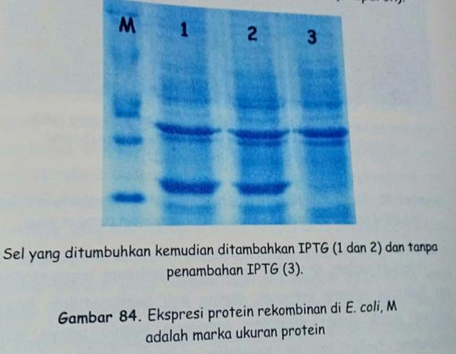
Pembuatan Protein Rekombinan

Slide 19
Pembuatan Protein Rekombinan
6. Karakterisasi Protein Rekombinan
- Dibandingkan dengan protein natifnya
- Karakteristiknya dilihat berdasarkan sifat protein dan fungsionalitasnya

Slide 20
Pembuatan Protein Rekombinan
Sifat Protein : ukuran, muatan,globularitas
Fungsionalitas: aktivitas protein tersebut

